Slide 1
Gestione e rendicontazione progetti

Slide 2
Analisi dei dati
Un’applicazione web consente la rendicontazione delle ore lavorate nei progetti.
Un progetto ha un titolo e una durata di N mesi (ad esempio, 24 o 36 mesi, non necessariamente multipli di 12, senza un numero minimo). I mesi del progetto sono indicizzati relativamente come M1, M2, ..., MN (definiti per ogni progetto).
Un progetto è diviso in work package (WP). Ogni WP ha un numero d'ordine (ad esempio WP1, WP2), un titolo, un mese di inizio e di fine ed è diviso in più task. Ogni task ha un numero d‘ordine relativo al WP (ad esempio T1.1, T1.2, T2.1, T2.2), un titolo, una descrizione, un mese di inizio e un mese di fine che devono essere all’interno dell’intervallo in cui il rispettivo WP è attivo (ad esempio, da 4 a 18).
Ogni progetto ha un unico responsabile e può avere uno o più collaboratori. Responsabile e collaboratori hanno i seguenti attributi: nome utente, nome, cognome, password di login e fotografia.
Ad ogni task sono associati uno o più collaboratori, che lavorano al task. Un collaboratore può svolgere diversi task, anche in WP differenti.
Ogni task è associato a un numero di ore di lavoro previste mese per mese e a un numero di ore di lavoro effettivamente impiegate mese per mese. La somma delle ore di lavoro (previste, effettive) dei task definisce le ore di lavoro (previste, effettive) del corrispondente WP.
Un progetto può essere in tre stati: CREATO, ASSEGNATO e CONCLUSO. Creato significa che il progetto, il responsabile, i WP e task sono stati inseriti nella base di dati, ma l'assegnamento dei collaboratori e la rendicontazione delle ore di lavoro non sono ancora possibili. Assegnato significa che tutti i task hanno le ore previste e i collaboratori deputati all’esecuzione e i collaboratori possono inserire le ore lavorate nei task a loro assegnati. Concluso significa che il progetto è terminato e che non se ne possono più modificare i dati.
Entities, attributes, relationships

Slide 3
Analisi dei dati
Modalità di accesso
L’applicazione prevede l’accesso tramite credenziali (login con nome utente e password). Ad ogni ruolo corrisponde un’interfaccia diversa in base alle azioni che l’utente con quel ruolo può svolgere. La base di dati contiene l’anagrafica degli utenti. Gli utenti sono divisi in personale amministrativo e personale tecnico. Il personale amministrativo può fungere da amministratore di progetto. Il personale tecnico può fungere sia da responsabile di progetto sia da collaboratore. Al login, il personale di accesso con ruolo sia da responsabile sia da collaboratore sceglie con quale pagina (HOME RESPONSABILE o HOME COLLABORATORE) accedere all’applicazione.
Vincoli espliciti
WP ⊂ Progetto
Task ⊂ WP
Ore ≥ 0 e intere
Un progetto può essere concluso solo se: somma(ore lavorate) ≥ somma(ore previste) per ogni task. Tale controllo deve essere effettuato lato server al momento della richiesta di conclusione del progetto.
Gestione del tempo e delle ore
I mesi sono rappresentati come indici relativi al progetto: M1, M2, ..., MN.
MN è determinato dalla durata del progetto.
Le ore previste sono definite per ogni coppia (task, mese).
Le ore lavorate sono definite per ogni terna (task, collaboratore, mese).
Entities, attributes, relationships

Slide 4
Database design
creates
0:N
1:1
Admin
Project
0:N
1:1
WP
ID
sequence_number
title
start_month
end_month
User
(t,e)
contains
1:1
ID
title
duration_months
status
0:N
ID
username
first_name
last_name
password
photo
manages
0:N
has
Technical
0:N
assigned_to
0:N
1:1
0:N
Task
ID
sequence_number
title
description
start_month
end_month
0:N
0:N
records
1:1
1:1
Worked_Hours
Expected_Hours
1:1
logs
month_index
hours
month_index
hours
requires

Slide 5
Database schema

Slide 6
Database schema

Slide 7
Database schema

Slide 8
Analisi dei requisiti applicativi – Admin
Dopo il login, l’amministratore accede a una pagina HOME AMMINISTRATORE con una form per creare un nuovo progetto. La form per creare un progetto permette di creare un nuovo progetto e di inserire il valore di tutti i suoi attributi (titolo e durata in mesi, ad esempio, 24 o 36). Mediante la stessa form, l’amministratore seleziona l'utente del personale tecnico responsabile del progetto. L’invio della form di creazione del progetto mediante il bottone SALVA PROGETTO produce l’inserimento nella base di dati del progetto nello stato creato e la sua associazione al responsabile.
La pagina HOME contiene una form per creare un WP con tutti gli attributi necessari. Tale form permette di selezionare il progetto a cui il WP appartiene. I progetti assegnabili sono solo quelli nello stato CREATO. L’invio della form di creazione del WP mediante il bottone SALVA WP produce l’inserimento del WP nella base di dati e la sua associazione al progetto scelto. Il numero d’ordine di un WP è assegnato in modo automatico a partire dall’ultimo valore inserito (il primo WP ha numero d’ordine 1). Se il mese di inizio o di fine di un WP non risulta contenuto nell’intervallo del progetto si produce un errore e l’inserimento fallisce.
La pagina HOME contiene una form per creare task. Tale form permette di selezionare il progetto e il WP a cui il task appartiene. I progetti selezionabili sono solo quelli nello stato creato e amministrati dall’utente. L’invio della form di creazione del task mediante il bottone SALVA TASK produce l’inserimento del task con tutti i suoi attributi nella base di dati e la sua associazione al WP scelto. Se il mese di inizio o di fine del task non risulta contenuto nell’intervallo del WP si produce un errore e l’inserimento fallisce. Il valore iniziale delle ore previste e lavorate mese per mese per un task appena creato è 0. Il numero d’ordine di un task è assegnato in modo automatico a partire dall’ultimo valore inserito (il primo task ha numero d’ordine X.1, dove X è il numero d’ordine del WP a cui il task appartiene).
Pages (views), view components, events, effects

Slide 9
Analisi dei requisiti applicativi – Admin
L'interfaccia dell’amministratore contiene anche una pagina VERIFICA PROGETTI. Tale pagina visualizza un elenco selezionabile dei progetti creati dall’amministratore. Per default, la pagina VERIFICA PROGETTI visualizza la struttura del progetto in costruzione e mostra la gerarchia di progetto in WP e task (NB: per totale ore si intende la somma delle ore di tutti i mesi del progetto).
Nella pagina VERIFICA PROGETTI il valore del "totale ore lavorate" di un task è la somma su tutti i collaboratori e tutti i mesi.
Pages (views), view components, events, effects

Slide 10
Analisi dei requisiti applicativi – Responsabile
Dopo il login, il responsabile accede a una pagina HOME RESPONSABILE con una form per assegnare i collaboratori e le ore previste mese per mese ai task. L’utente può selezionare un progetto di cui è responsabile, selezionare un WP e un task, inserire le ore previste mese per mese e scegliere i collaboratori incaricati del task (l’autoassegnazione non è permessa). Un bottone SALVA permette il salvataggio dei dati inseriti nella base di dati. Quando l’assegnamento è completato un bottone ASSEGNA permette di porre il progetto nello stato assegnato. Il tentativo di porre il progetto nello stato assegnato quando mancano ancora collaboratori o ore previste in qualche mese produce un errore e il ricarico della pagina HOME RESPONSABILE, senza perdita di tutti i dati già inseriti compresi quelli inseriti ma non ancora salvati nella base di dati.
L'interfaccia del responsabile contiene anche una pagina MONITORAGGIO PROGETTI. In tale pagina l’utente può selezionare un progetto di cui è responsabile e vedere una tabella che mostra le ore previste e lavorate di ogni WP e task mese per mese, secondo lo schema seguente (MN indica l’ultimo mese del progetto).
Se, per ogni task, la somma delle ore lavorate da tutti i collaboratori in tutti i mesi è non inferiore alla somma delle ore previste, sotto la tabella compare un bottone CONCLUDI, con cui il responsabile può mettere il progetto nello stato CONCLUSO.
L'interfaccia del responsabile contiene anche una pagina MONITORAGGIO COLLABORATORI. In tale pagina l’utente può selezionare un collaboratore e vedere le ore lavorate di ogni progetto, WP e task, mese per mese, secondo lo schema seguente.
La visualizzazione deve essere limitata ai collaboratori che lavorano nei progetti di cui l’utente è responsabile. Se un collaboratore lavora su progetti di responsabili diversi si mostrano solo le ore relative ai progetti del responsabile corrente.
Pages (views), view components, events, effects

Slide 11
Analisi dei requisiti applicativi – Collaboratore
Dopo il login, il collaboratore accede a una pagina HOME COLLABORATORE con l’elenco dei progetti in cui il collaboratore è assegnato ad almeno un task. Selezionando un progetto dall’elenco compare la lista dei WP del progetto per cui il collaboratore è assegnato ad almeno un task. Selezionando un task, compare una descrizione del task (titolo, mese, inizio e fine, numero di ore di lavoro previste, ore di lavoro effettuate) e una form in cui l’utente può scegliere un mese da un menu a tendina e inserire il numero di ore lavorate in quel mese in un campo di input. Premendo il bottone SALVA della form le ore lavorate dal collaboratore nel task nel mese sono registrate permanentemente nella base di dati in sostituzione del valore precedente, che per default è 0.
Pages (views), view components, events, effects

Slide 12
Analisi dei requisiti applicativi – Interfacce
Tutte le interfacce contengono un link LOGOUT che annulla la sessione dell'utente e riporta alla pagina di login.
Nelle interfacce con più pagine, ogni pagina diversa dalla HOME contiene un link HOME che riporta alla home page dell’interfaccia.
Ogni pagina HOME riporta un messaggio di saluto che mostra il nome e il cognome dell’utente.
Ogni pagina che mostra o modifica i dati di un determinato progetto mostra il titolo del progetto.
Pages (views), view components, events, effects

Slide 13
Completamento delle specifiche
Accesso all’applicazione: all’apertura dell’applicazione viene mostrata la form di login tramite servlet e template Thymeleaf.
Amministratore – struttura del progetto: nella versione HTML puro, un work package senza task è considerato un caso estremo valido e viene mostrato tramite messaggio di stato vuoto.
Amministratore – HOME AMMINISTRATORE: nella form di creazione task, la selezione di progetto e WP è realizzata tramite un unico menu a tendina contenente i WP raggruppati per progetto.
Amministratore – HOME AMMINISTRATORE: alla creazione di un task, le ore previste e lavorate iniziali pari a 0 non vengono inserite nel database. L’assenza del valore è interpretata come 0.
Amministratore – VERIFICA PROGETTI: all’apertura della pagina viene mostrato di default il progetto in stato created più recente tra quelli creati dall’amministratore corrente, individuato tramite l’id più grande.
Controllo degli accessi: l’accesso alle pagine protette è gestito tramite filtri Jakarta Servlet.
  Se un utente non autenticato richiede una pagina protetta, viene reindirizzato alla form di login.
  Se un utente autenticato richiede una pagina non compatibile con il suo ruolo, la richiesta viene rifiutata con errore HTTP 403 Forbidden.
Instradamento utenti technical: dopo il login, gli utenti con ruolo technical accedono a una pagina intermedia HOME TECNICO, dalla quale possono scegliere se entrare nell’area Responsabile o nell’area Collaboratore.
Responsabile – HOME RESPONSABILE: nella form di selezione del task, i task sono visualizzati in un unico menu a tendina, raggruppati per progetto e suddivisi per work package.

Slide 14
Application design (login)
Login
wrong credentials
logout
Home Admin
submit
Login
admin user
Login Form
user → session
logout
Home Technical
technical user
Role Links Selection
collaborator
Home Collaborator
user → session
responsabile
Home Responsabile

Slide 15
Application design (admin)
Home Page
logout
Verify Projects
click
Verify project
verify projects
Projects List
5
Projects Structure
home
submit
Create Project
Create Project Form
logout
submit
Create WP
Create WP Form
submit
Create task
Create Task Form

Slide 16
Application design (responsabile)
Home Page
logout
Monitor Projects
submit
Monitor Projects
Managed Projects List + Form
monitor projects
5
submit
Conclude Project
Project Monthly Report + Form
submit
logout
Home
Managed Tasks
List + Form
Monitor Collaborators
submit
Monitor Collaborators
submit
Task Assignment Form
monitor collaborators
Collaborators
List + Form
Save assignment
5
Collaborator Hours Report
logout

Slide 17
Application design (collaboratore)
Home Page
click
Home
Assigned Projects
List
click
Home
Assigned WP
and Task List
Task Timesheet
submit
Log Hours
Log Hours Form
logout

Slide 18
Components
Model objects
Entity beans
Project
Task
User
WP
Enums
ProjectStatus
UserRole
Login bean
UserLogin
Report beans
ProjectMonthlyReport
ProjectStructure
TaskMonthlyReport
TaskWithHours
WPMonthlyReport
WPWithTasks
Data Access Objects (Classes)
UserDAO: autenticazione, recupero utenti ruoli.
ProjectDAO: creazione progetto, recupero per amministratore/responsabile/collaboratore, cambio stato, controlli di assegnabilità e conclusione.
WPDAO: creazione WP e recupero WP per progetto, amministratore, responsabile e collaboratore.
TaskDAO: creazione task, recupero task assegnati o gestiti, gestione collaboratori assegnati ai task.
TaskHoursDAO: lettura/scrittura ore previste e lavorate.
ProjectReportDAO: costruzione dei report gerarchici e mensili.
Filters
AdminFilter: controllo autenticazione e ruolo admin.
TechnicalFilter: controllo autenticazione e ruolo technical.
DatabaseConnection: gestione centralizzata della connessione al database.

Slide 19
Components
Controllers (Servlets)
Auth
Login
Logout
Admin
HomeAdmin
CreateProject
CreateWP
CreateTask
VerifyProjects
Technical
HomeTechnical
Collaborator
HomeCollaborator
Manager
HomeManager
SaveAssignment
MonitorProjects
ConcludeProject
MonitorCollaborators
Views (Templates)
Auth
Login
Admin
HomeAdmin
VerifyProjects
Technical
HomeTechnical
Collaborator
HomeCollaborator
Manager
HomeManager
MonitorProjects
MonitorCollaborators

Slide 20
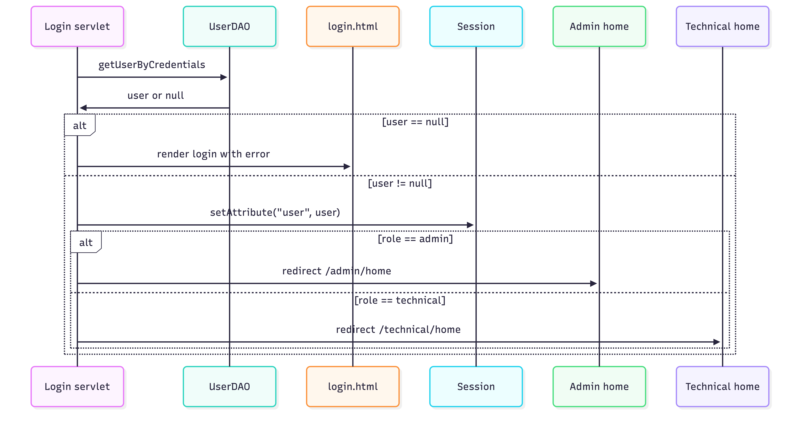
Event: login

Slide 21
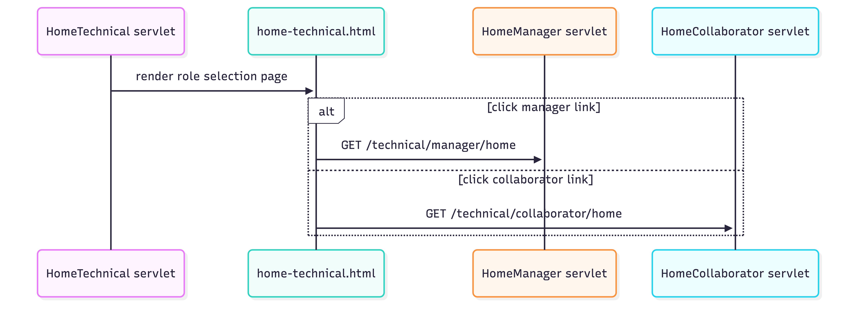
Event: technical role selection

Slide 22
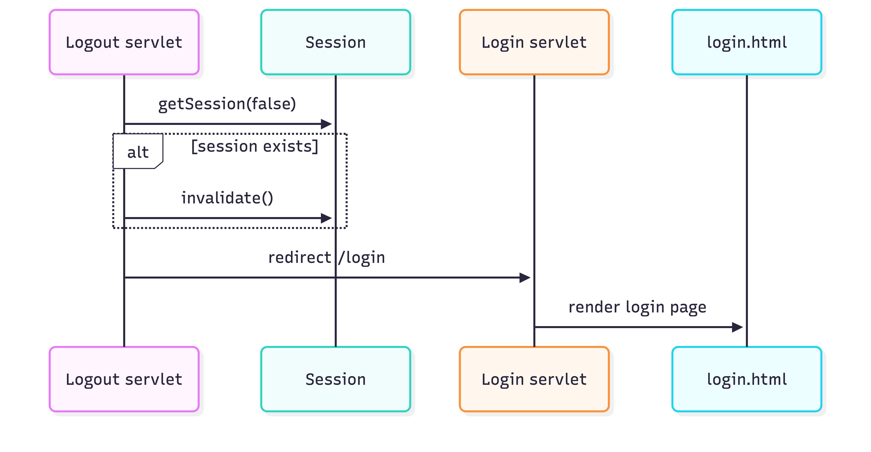
Event: logout

Slide 23
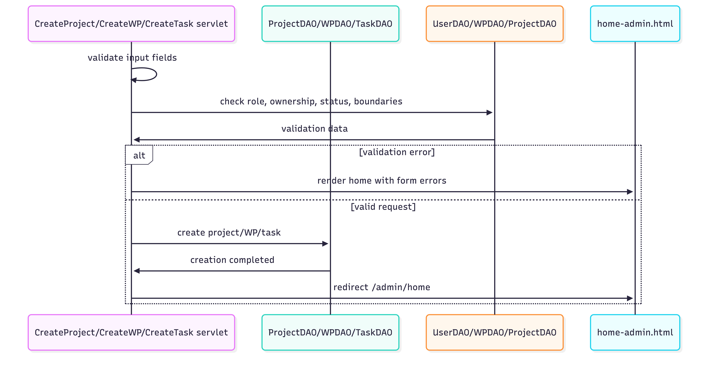
Event: admin creation flow

Slide 24
Event: save assignment / assign project

Slide 25
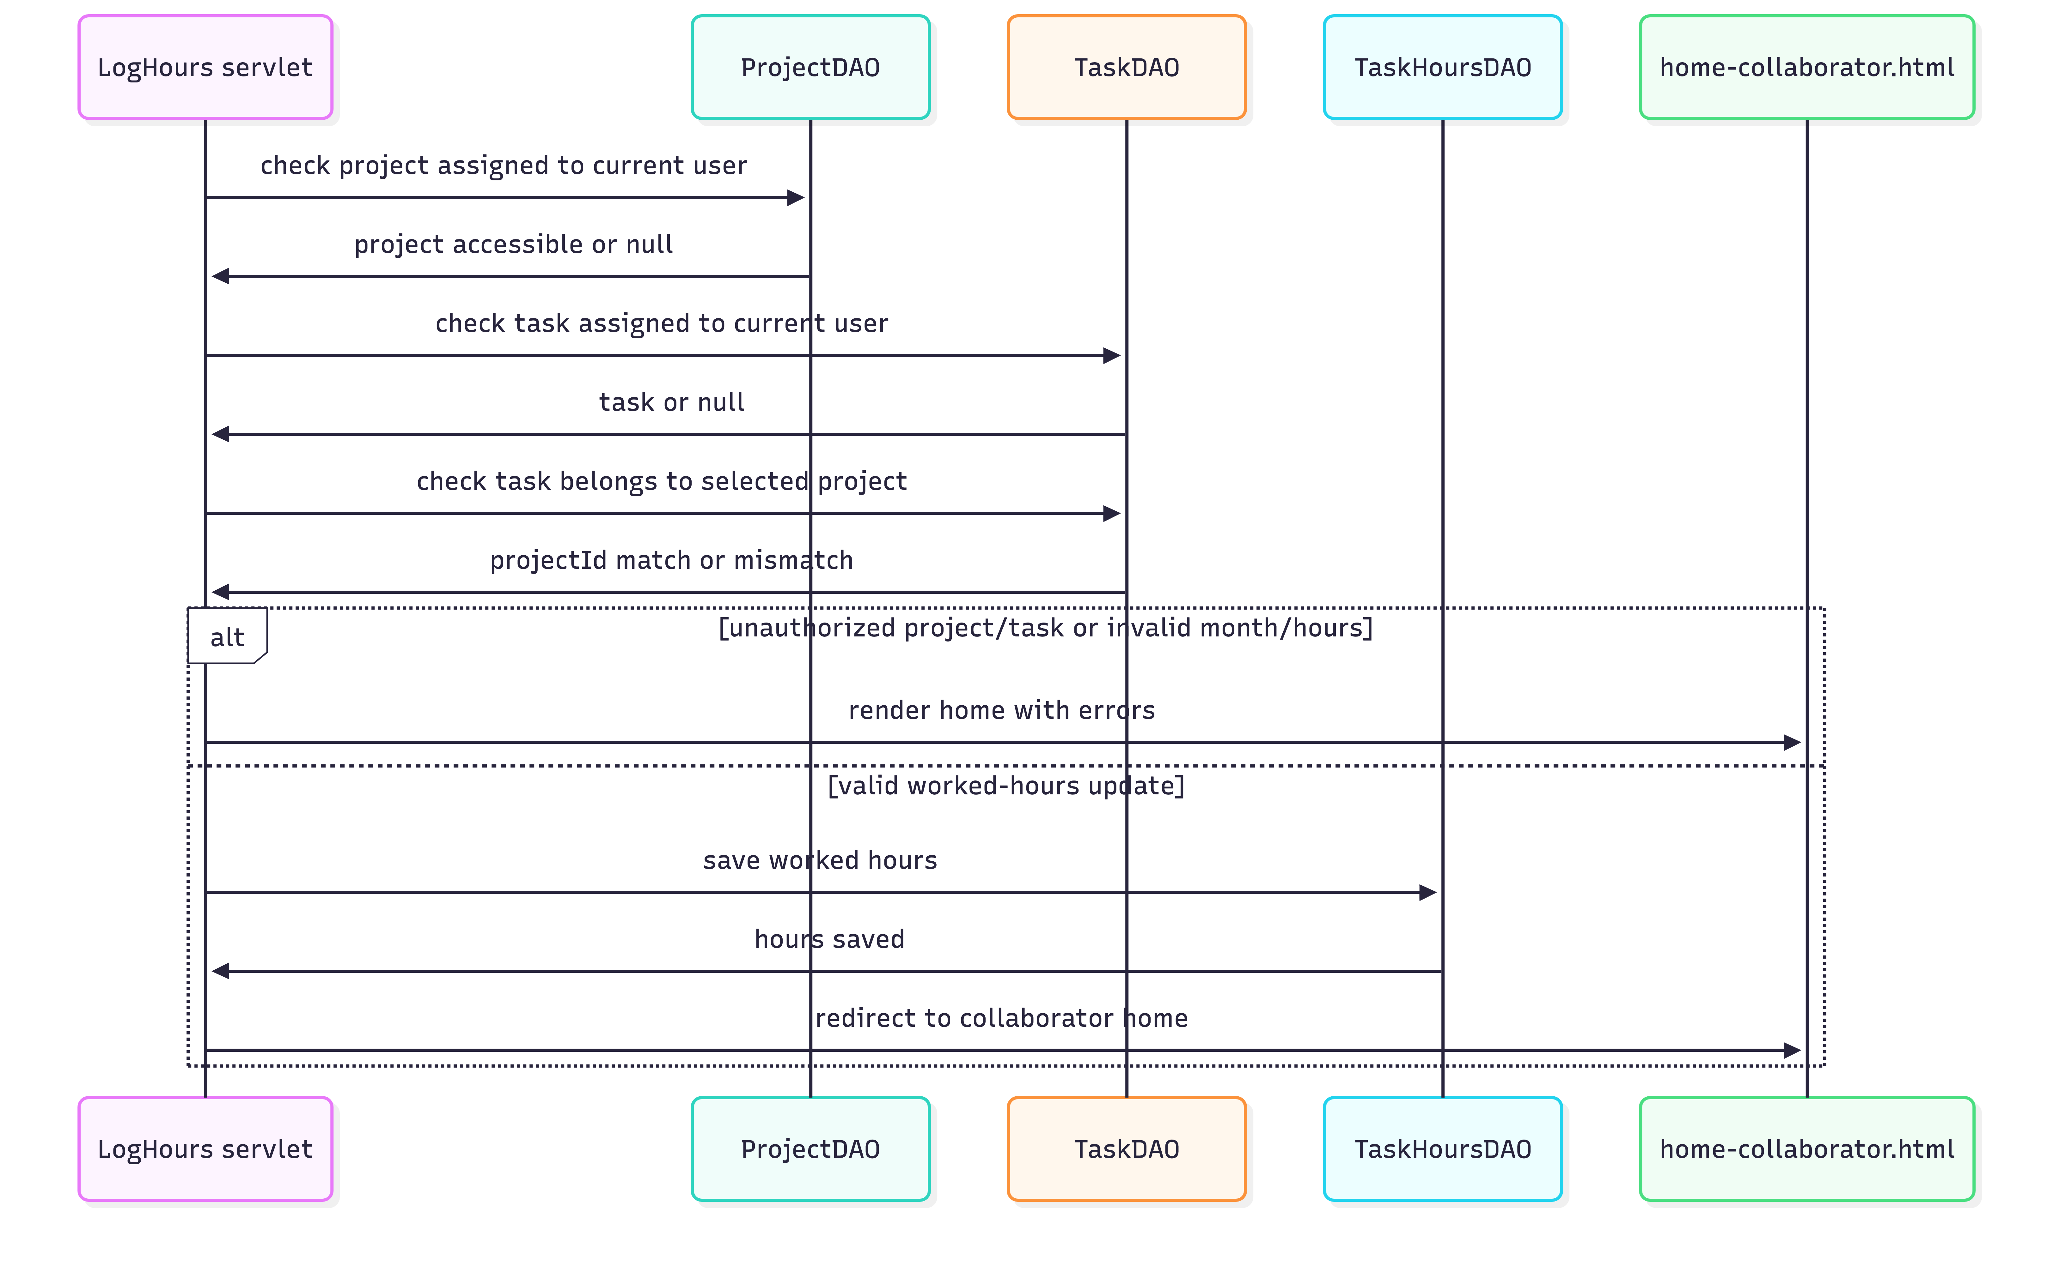
Event: log hours

Slide 26
Versione Javascript – Admin
La versione JavaScript estende e/o modifica le specifiche dell’interfaccia come segue:
L’interfaccia deve essere realizzata in una sola pagina. L’invio di richieste al server è gestito in modo asincrono e provoca l’aggiornamento parziale dell’interfaccia limitatamente ai soli dati che variano.
La creazione completa di un progetto dei suoi WP e task deve avvenire inizialmente solo nel client. Quando l'inserimento di tutti i dati è completo (tutti i WP e task sono stati inseriti con tutti i loro attributi e le loro relazioni), un bottone SALVA permette la registrazione permanente del progetto e dei suoi WP e task nella base di dati. Il tentativo di creare un progetto senza WP o un WP senza task comporta il fallimento del salvataggio, ma non la perdita dei dati inseriti a lato client fino a quel momento.
Dopo la creazione del progetto tramite form, la creazione di WP e task avviene mediante un bottone “+”.
  La pressione del bottone “+” accanto a un progetto permette di aggiungere un WP in coda all’elenco di quelli esistenti (o di aggiungere il primo WP se non ne sono ancora stati creati). Il nuovo WP ha un titolo provvisorio (ad esempio “Titolo del WP”) e durata pari a quella del progetto (da mese 1 a mese N). Cliccando sul valore di ciascuno degli attributi del WP è possibile modificare il valore di default.
  La pressione del bottone “+” accanto a un WP permette di aggiungere un task in coda all’elenco di quelli esistenti. Il nuovo task ha un titolo provvisorio (ad esempio “Titolo del task”) e durata pari a quella del WP. Cliccando sul valore di ciascuno degli attributi del task è possibile modificare il valore di default.
  La definizione del numero d’ordine di WP e task avviene in modo automatico.
Un bottone “-” accanto a un WP (o a un task) ne provoca la cancellazione. La cancellazione di un WP o di un task può richiedere la modifica automatica del numero d’ordine dei WP o dei task successivi. Se si elimina un WP, i task a lui figli devono essere eliminati in cascata.

Slide 27
Versione Javascript – Responsabile e Collaboratore
L’interfaccia deve essere realizzata in una sola pagina. L’invio di richieste al server è gestito in modo asincrono e provoca l’aggiornamento parziale dell’interfaccia limitatamente ai soli dati che variano.
L’interfaccia deve essere realizzata in una sola pagina. L’invio di richieste al server è gestito in modo asincrono e provoca l’aggiornamento parziale dell’interfaccia limitatamente ai soli dati che variano.
Il caricamento dei progetti, WP e task deve avvenire all’accesso alla pagina HOME COLLABORATORE e la selezione di un progetto non deve ricaricare i dati dal server.
La pagina HOME COLLABORATORE mostra l’elenco dei progetti per cui il collaboratore è assegnato ad almeno un task. Selezionando un progetto dall’elenco compare una tabella con la struttura mostrata di seguito. Le celle che riportano le ore lavorate sono modificabili. Cliccando sulla cella l'utente può editare un numero intero di ore lavorate. L’uscita del puntatore del mouse dalla cella provoca il salvataggio automatico del valore nella base di dati. Eventuali errori di inserimento (ad esempio l'inserimento di una valore negativo o non intero) producono un messaggio di errore e prevengono il salvataggio nella base di dati.

Slide 28
Completamento delle specifiche Javascript
Accesso all’applicazione: dopo il login, per gli utenti con ruolo tecnico, i link per la scelta dell'area operativa (Responsabile o Collaboratore) compaiono all'interno della stessa form di login, reindirizzando l'utente alle rispettive interfacce single page.
Interfacce per ruolo: ogni area applicativa è realizzata come Single Page Application. L’invio di richieste al server è gestito in modo asincrono, provocando l’aggiornamento parziale dell’interfaccia senza mai richiedere il ricaricamento completo della pagina.
Amministratore – struttura del progetto: la creazione dell'intero albero del progetto, con WP e task, avviene inizialmente solo lato client. L'amministratore può aggiungere, modificare ed eliminare i nodi della struttura in memoria locale.
Amministratore – salvataggio definitivo: l'azione di salvataggio registra in modo permanente nel database l'intero progetto strutturato. Un progetto senza WP o un WP senza task non supera la validazione di salvataggio, ma la bozza lato client non viene persa e resta a disposizione per ulteriori modifiche.
Amministratore – gestione post-salvataggio: coerentemente con la versione base, le operazioni di modifica, cancellazione e rinumerazione agiscono unicamente sulla struttura temporanea lato frontend. Una volta salvato, il progetto è persistito e non sono previsti endpoint di backend per modificarlo o eliminarlo successivamente.
Amministratore – undo/redo: la cronologia delle operazioni è limitata alla manipolazione della bozza lato client in fase di costruzione.
Collaboratore – caricamento dati: le gerarchie di progetti, WP e task vengono caricate all’accesso alla home collaboratore. Le selezioni successive all'interno dell'interfaccia filtrano e aggiornano solo la vista locale, senza effettuare ulteriori fetch dal server.
Validazioni e usabilità: l'interfaccia client intercetta istantaneamente gli errori di inserimento (es. valori negativi o non interi) e previene il salvataggio tramite messaggi asincroni, pur lasciando al server la validazione autoritativa finale dei dati persistiti.

Slide 29
Application design (login)
Login
username, password
submit
Login
admin user
logout
Login Form
[field: username
field: password]
user → session
Home Admin
wrong credentials
technical user
show role links + user → session
logout
collaborator
Home Collaborator
Role Links Selection
logout
responsabile
Home Responsabile

Slide 30
user.id
Application design (admin)
Get Projects Structures
logout
Home Page
Create Project Form
[title, duration, …]
submit
select project
render draft
Projects List [project.id, title]
Draft Project Structure
Selected Project Structure
[read-only project / WP / task tree]
undo/redo,
update draft
WP Row [editable title, start, end, + task, -]
+ WP, update draft
- WP, update draft
drag task,
update draft
+ Task , update draft
Task Row [editable title, descr, …, -]
- Task , update draft
save
Save Project Structure
validation error
saved, reloads Projects List and resets draft structure
project title, duration, …, wp title, start, …, task title, descr, …

Slide 31
Application design (responsabile)
user.id
logout
Home Page
Monitor Projects
Managed Projects List
[project.id, project.name, …]
user.id
select
select
Managed Tasks List
[project.id, wp.id, task.id, task.name]
Get Managed Tasks
conclude
user.id
project.id
Project Monthly Report
[project.id]
Conclude Project
save
Collaborators List
[collaborator.id, name]
Task Assignment Form
[selected task, collaborators, planned hours]
user.id
select
Monitor Collaborators
Save assignment
assign
Collaborator Hours Report
task.id
collaboratorIds[]
plannedHoursByMonth[month, hours]
Assign Project
project.id

Slide 32
Application design (collaboratore)
user.id
Home Page
Get Assigned Projects Structure
select
Assigned Projects List
[project.id, project.title]
select
Assigned WP and Task List
[wp.id, wp.title, task.id, task.title]
user.id
task.id
month
workedHours
mouse out
Task Timesheet
[project, WP, task, months, planned hours, worked hours]
Log Hours
logout

Slide 33
Application design (login)

Slide 34
Application design (login)

